Slide 1

八年級學習分享英語科
報告人 宋珮綾老師

Slide 2

How?
怎麼學英文?
Why?
為什麼要學英文?
What?
學英文要做什麼?
When?
只有英文課可以學英文嗎?

Slide 3
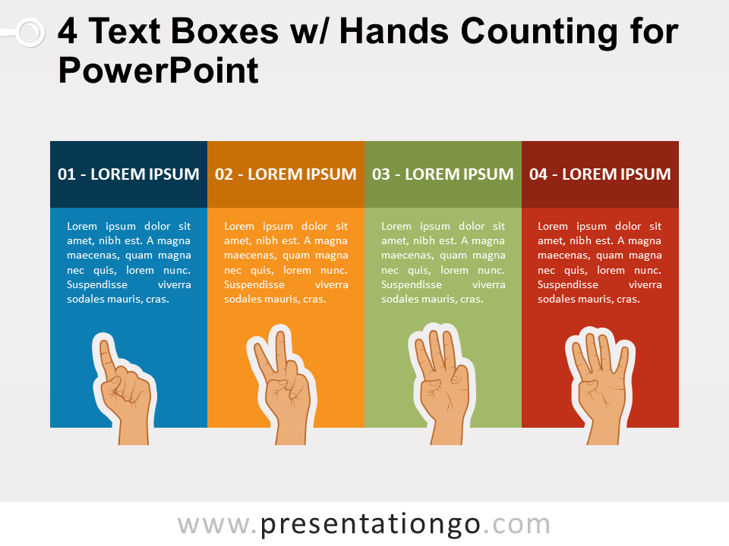
多數
人講
英語
Why?
考試需要英文
求職需要英文
旅遊需要英文

Slide 4
Attitude is everything.

Slide 5


Slide 6


Slide 7

不怕開口

Slide 8

How can we improve English?
如何增進英文?

Slide 9
Practice English at anytime and any place.
隨時隨地學英文
Repeat the sentences till you understand.
重覆唸直到了解句意
Read the words when listening to English.
邊聽邊說英文
Learn English by heart.
用心學好英文

Slide 10





Learning Tools

Slide 11

Read the words when listening English
邊聽邊說英文
單字 拆音節 重音
apple a.pple `apple
句子 斷句、語調
I would like to/have a cup of/tea.

Slide 12

Repeat the sentences till you understand
重覆唸英文直到了解句意
I would like to/have a cup of/tea.
我想要一杯茶.
Learn English by heart
用心學英文
艾賓豪斯的遺忘曲線
計劃性的複習是王道

Slide 13
時間規劃
平時考
月考
複習考
模擬考
會考
短期目標
長期目標

Slide 14

現在的努力是為了
遇見更好的自己

Slide 15


讓二年後的你
謝謝現在努力的自己

Slide 16
Thank you for listening

